Slide 1
화면 기획서
ver 240708
작성자: 박노영, 이수진, 이우진, 김지현

Slide 2
메인 페이지
star wars pj
메인페이지 구조
1. (공통) 상단영역
1-1. 소셜아이콘 박스
1-2.로고
1-3. 로그인&검색박스
1-4. 네비
2. 배너영역
3. 메인 영역
3-1. 컨텐츠영역 (세계관)
3-2. 컨텐츠영역 (뉴스,시리즈)
3-3. 컨텐츠영역 (메인하단배너)
4. (공통) 하단 영역
박노영

Slide 3
상단영역
1. 소셜 아이콘버튼그룹
2. 상단 로고
이미지
7.로그인버튼
star wars 메인페이지 (index)
1.공통 상단영역 + 2.메인배너 영역
6. (별도) 마우스커서
모바일시 토글버튼 형식으로 메뉴 드랍 다운
페이지 로드시 로고 등장 애니메이션 적용
버튼 클릭시 배너이동 페이지표시
버튼 클릭시비디오 플레이 여부 토글
네비 메뉴 클릭시 서브페이지 라우터 이동
커서 마우스 광선 효과 적용
로그인 / 로그아웃 기능
5.네비게이션 바
슬라이더 배너 ( 동영상 / 이미지구성 )
3.페이지네이션
< 01/02>
4. 동영상 paly/stop버튼

Slide 4
3-1. 컨텐츠영역 (세계관설명 영역)
star wars 메인페이지 (index)
1. 텍스트박스
텍스트박스
3. 메인 영역 3-1. 컨텐츠영역 (세계관)
3-2. 컨텐츠영역 (뉴스)
타이틀
타이틀
내용
내용
텍스트박스 화면등장시 투명도, 그림자효과
각각 이미지 클릭시 해당하는 디테일정보를 모달로 노출
3-2. 컨텐츠영역 (뉴스)
2.뉴스
이미지
2.뉴스
이미지
2.뉴스
이미지
2.뉴스
이미지
버튼
버튼

Slide 5
3-1. 컨텐츠영역 (세계관설명 영역)
클릭된 뉴스
이미지
star wars 메인페이지 (index)
1. 텍스트박스
텍스트박스
3. 메인 영역 3-2. 컨텐츠영역 (뉴스)
/뉴스 상세보기
타이틀
타이틀
내용
상세 텍스트
내용
각각 이미지 클릭시 해당하는 디테일정보를 모달로 노출
>> 화면 클릭 발생시 상세보기 닫기
3-2. 컨텐츠영역 (뉴스)
2.뉴스
이미지
2.뉴스
이미지
2.뉴스
이미지
2.뉴스
이미지
버튼
버튼

Slide 6
네비게이션 바
뉴스
이미지
버튼
3-2. 컨텐츠영역 (시리즈)
star wars 메인페이지 (index)
시리즈
이미지
시리즈
이미지
시리즈
이미지
시리즈
이미지
3. 메인 영역 3-2. 컨텐츠영역 (시리즈)
각각 시리즈 이미지 클릭시 해당하는 디테일정보를 모달로 노출
텍스트내용
텍스트내용
텍스트내용
텍스트내용
시리즈
이미지
시리즈
이미지
시리즈
이미지
시리즈
이미지
텍스트내용
텍스트내용
텍스트내용
텍스트내용
버튼
버튼

Slide 7
네비게이션 바
뉴스
이미지
버튼
3-2. 컨텐츠영역 (시리즈)
star wars 메인페이지 (index)
1.시리즈
이미지
1.시리즈
이미지
1.시리즈
이미지
1.시리즈
이미지
3. 메인 영역 3-2. 컨텐츠영역 (시리즈)
/시리즈 상세보기
클릭된 시리즈
이미지
각각 이미지 클릭시 해당하는 디테일정보를 모달로 노출
>> 화면 클릭 발생시 상세보기 닫기
텍스트내용
텍스트내용
상세 텍스트
텍스트내용
텍스트내용
1.시리즈
이미지
1.시리즈
이미지
1.시리즈
이미지
1.시리즈
이미지
텍스트내용
텍스트내용
텍스트내용
텍스트내용
버튼
버튼

Slide 8
3-3. 컨텐츠영역 (메인하단배너)
star wars 메인페이지 (index)
1. 시리즈링크 이미지배너
1. 시리즈링크 이미지배너
1. 시리즈링크 이미지배너
3. 메인 영역
3-3. 컨텐츠영역 (하단배너) + 4.공통하단영역
균등 분활된 시리즈 이미지배너에 호버시 해당 이미지 팽창, 나머지이미지 축소 됨 팽창시 노출되는 버튼으로 다른 메뉴로 이동
하단로고 클릭시 상단으로 스크롤 이동기능
4. 공통 하단영역
2. 하단로고
하단 링크, 텍스트

Slide 9
3-3. 컨텐츠영역 (메인하단배너)
star wars 메인페이지 (index)
3. 메인 영역
3-3. 컨텐츠영역 (하단배너)
/ 배너 활성화시
1. 호버된 시리즈링크 이미지배너
1. 시리즈링크 이미지배너
1. 시리즈링크 이미지배너
균등 분활된 시리즈 이미지배너에 호버시 해당 이미지 팽창, 나머지이미지 축소 됨 팽창시 노출되는 버튼으로 다른 메뉴로 이동
상세 텍스트
버튼

Slide 10
서브 페이지1
(Bad batch)
김지현

Slide 11
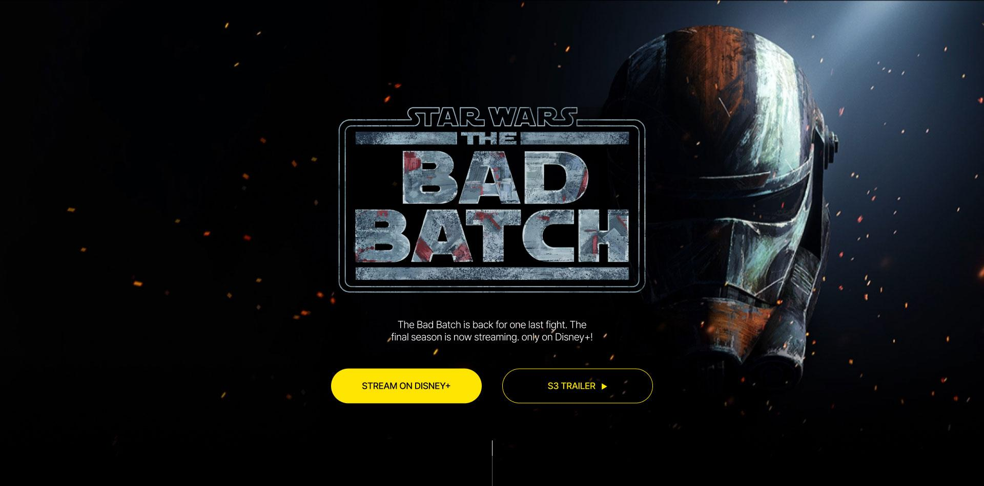
서브페이지 bad batch
상단 타이틀 영역
전체 화면높이값으로 설정
버튼 클릭시 디즈니 플러스 채널로 이동
버튼 클릭시 유튜브 채널로 이동
타이틀 이미지
텍스트
1
2

Slide 12
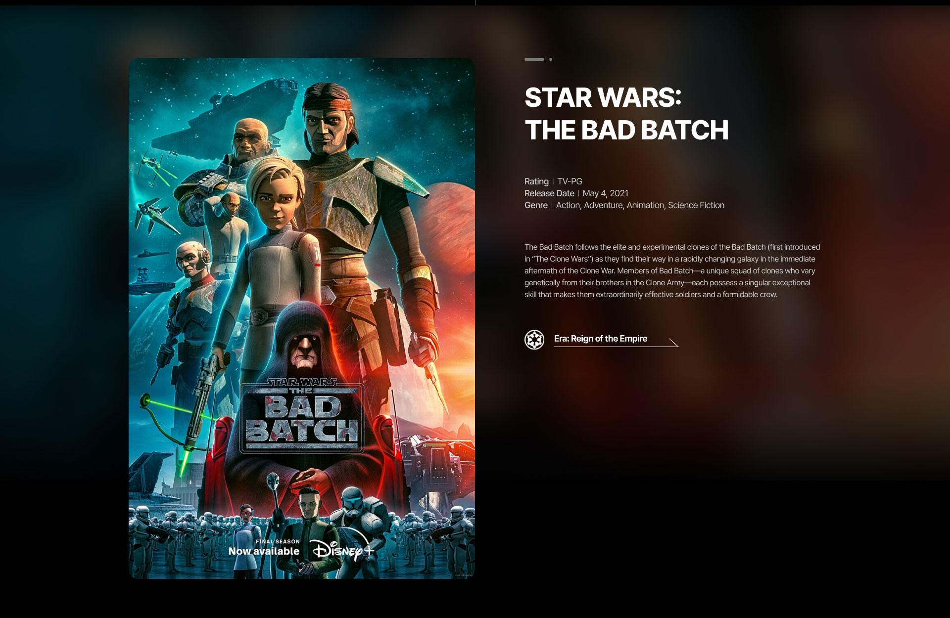
서브페이지 bad batch PC
메인 페이지
시리즈 대표
포스터
시리즈 대표 포스터와 해당되는 내용으로 구성
시리즈 타이틀
정보
텍스트

Slide 13
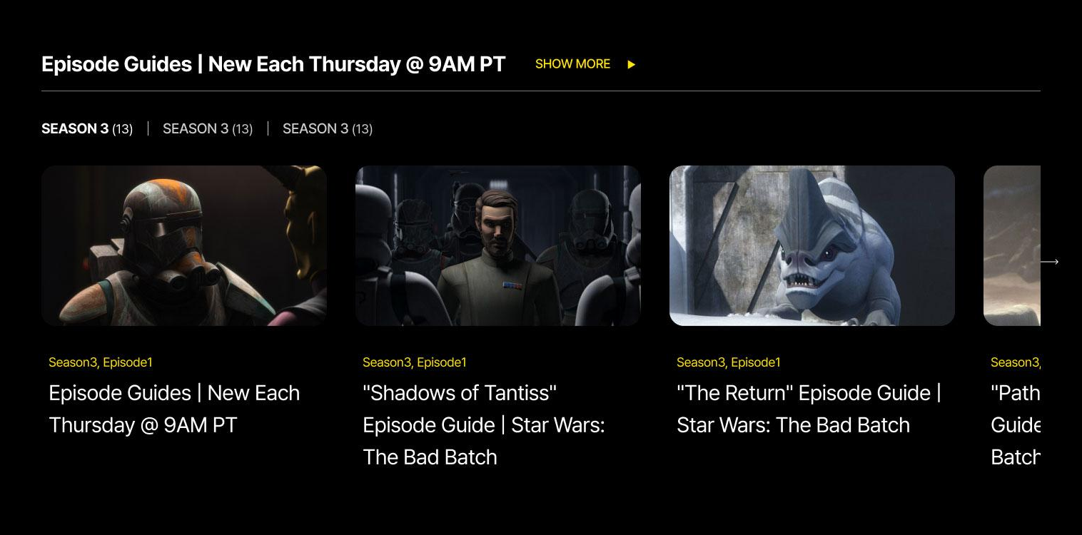
서브페이지 bad batch PC
리스트 컴포넌트 1 (에피소드)
pc 기준 최대 3.3 shcnf
클릭시 해당 게시물로 이동
섹션 타이틀
더보기
카테고리
썸네일
썸네일
썸네일
썸네일
카테고리
카테고리
카테고리
카테고리
타이틀
(최대 3줄)
타이틀
(최대 3줄)
타이틀
(최대 3줄)
타이틀
(최대 3줄)

Slide 14
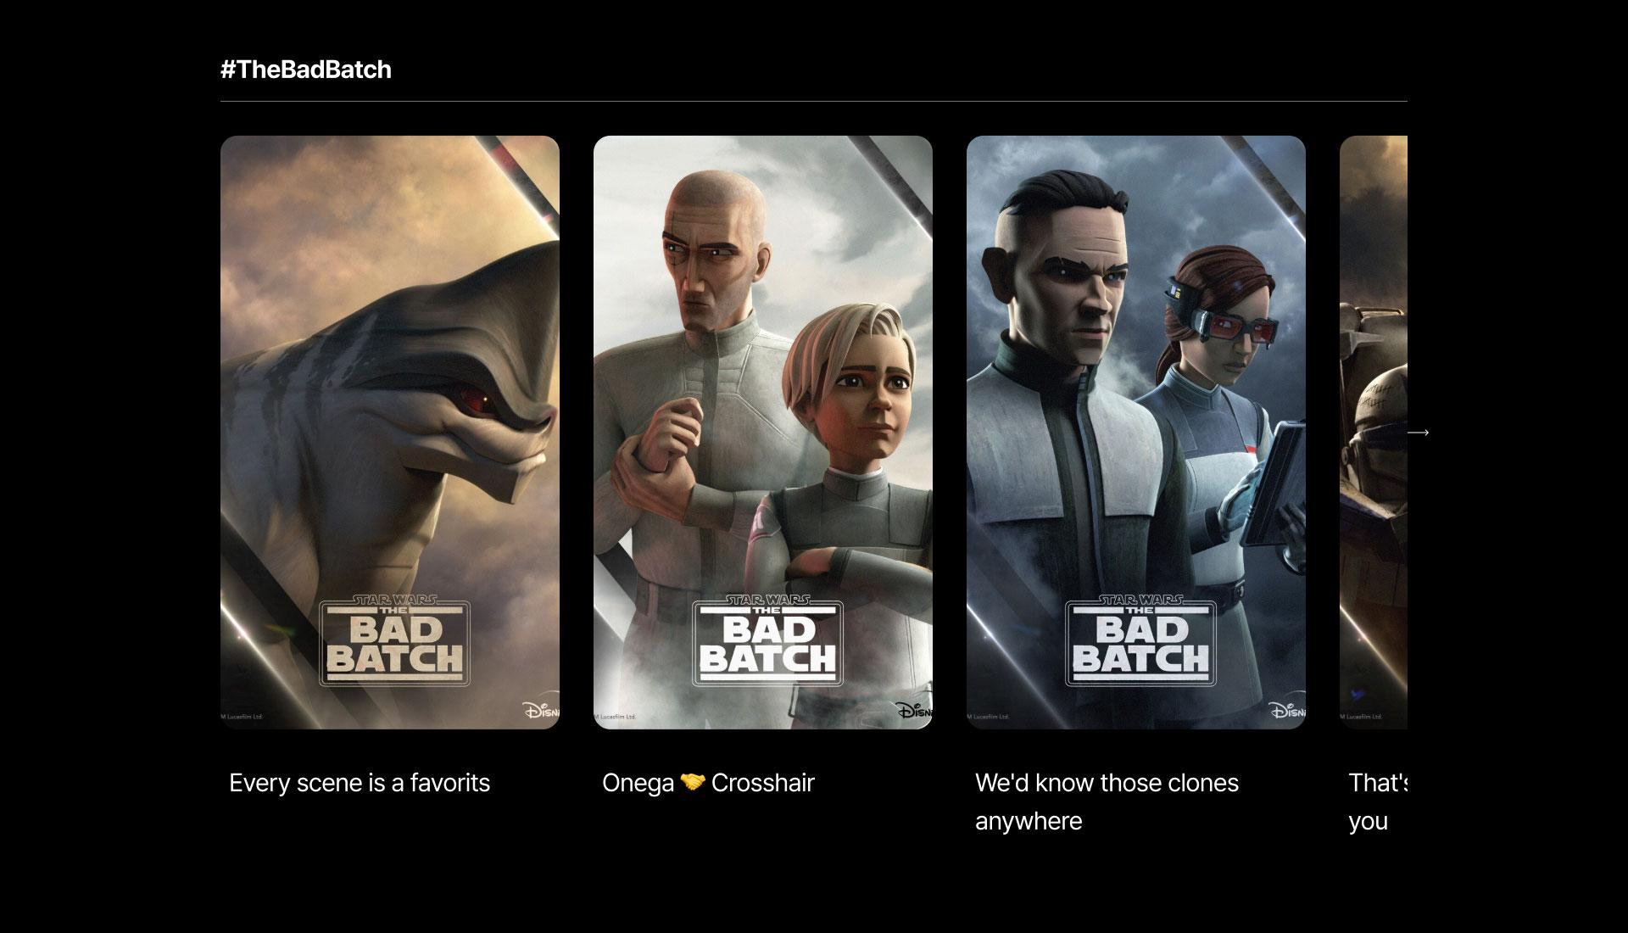
서브페이지 bad batch PC
리스트 컴포넌트 2 (sns)
섹션 타이틀
yotube 또는 틱톡 같은 영상매체 sns 섹션에 사용
클릭시 해당 sns로 연결
썸네일
썸네일
썸네일
썸네일
타이틀
(최대 2줄)
타이틀
(최대 2줄)
타이틀
(최대 2줄)
타이틀
(최대 2줄)

Slide 15
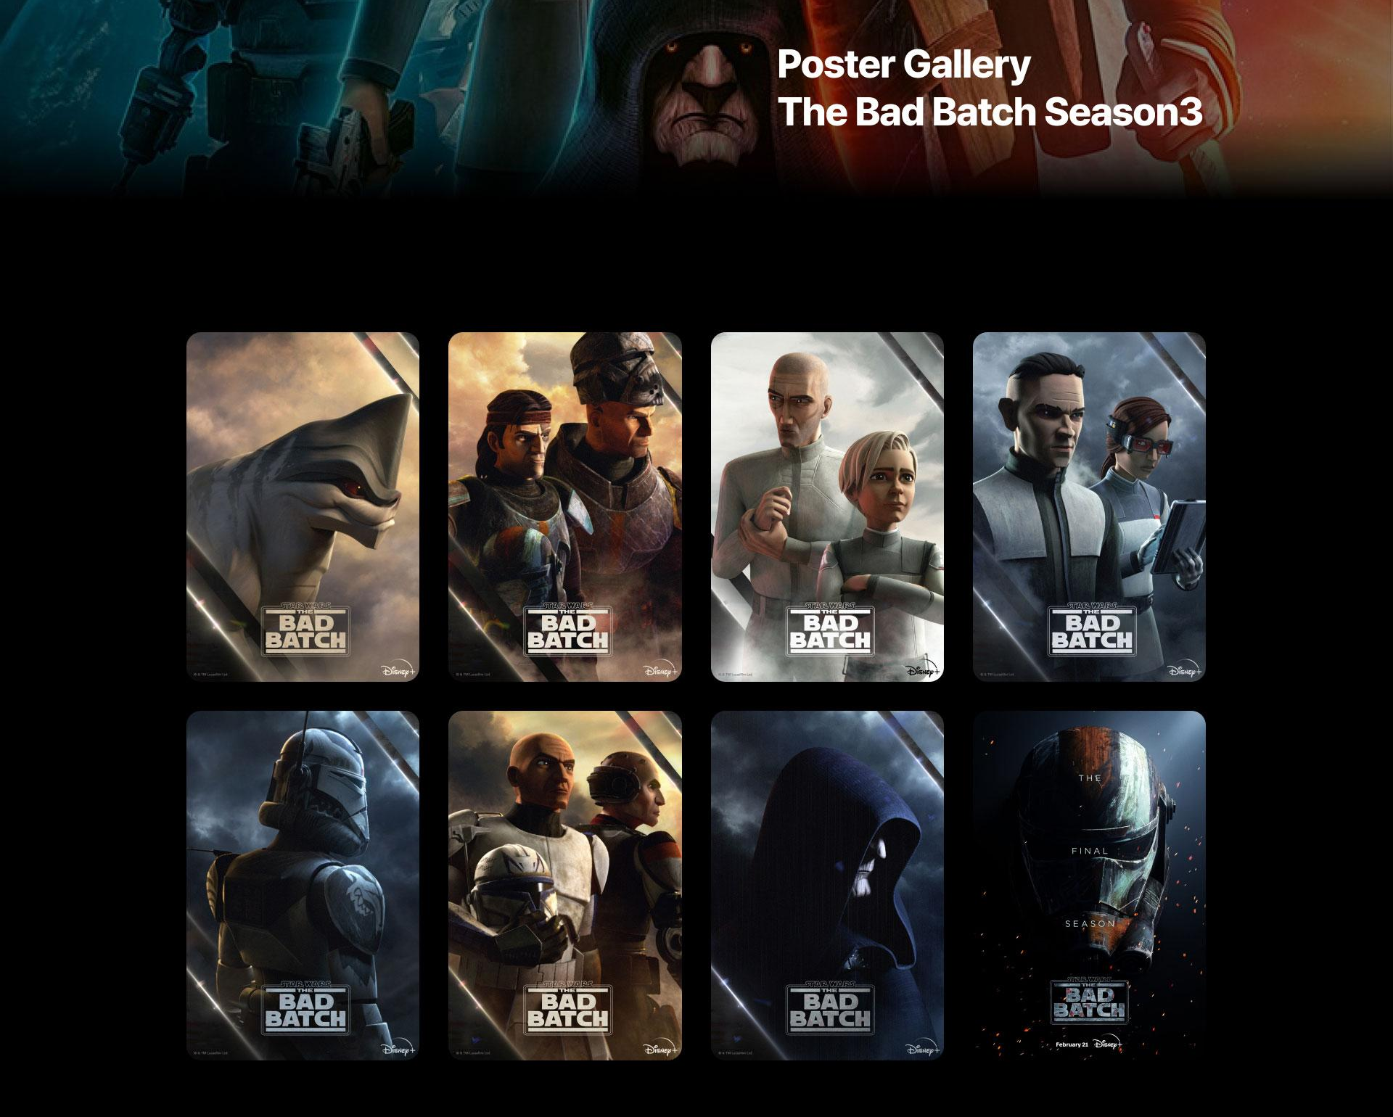
섹션 타이틀
서브페이지 bad batch PC
포스터 섹션
포스터 최대 12개 까지 노출
액티브 객체 스케일 1.5배
클릭시 상세페이지 노출
썸네일
썸네일
썸네일
썸네일
썸네일
썸네일
썸네일
썸네일

Slide 16
섹션 타이틀
서브페이지 bad batch PC
포스터 섹션 / 상세보기
액티브
포스터
포스터 최대 12개 까지 노출
액티브 객체 스케일 1.5배
클릭시 상세페이지 노출
시리즈 타이틀
썸네일
썸네일
썸네일
썸네일
정보
텍스트
썸네일
썸네일
썸네일
썸네일

Slide 17
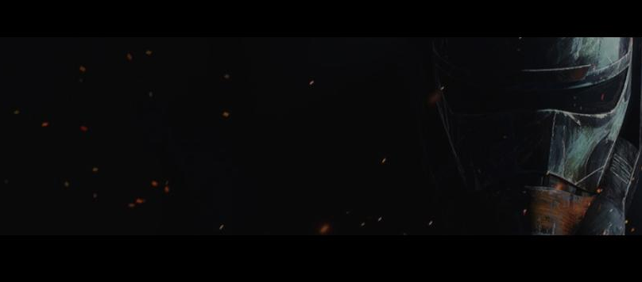
서브페이지 bad batch PC
서브페이지 이동 링크
타이틀 호버시 각 서브페이지에 해당되는 배너로 전환
클릭시 해당 페이지로 이동
서브페이지 타이틀
서브페이지 1 링크버튼
서브페이지 2 링크버튼
서브페이지 3 링크버튼

Slide 18

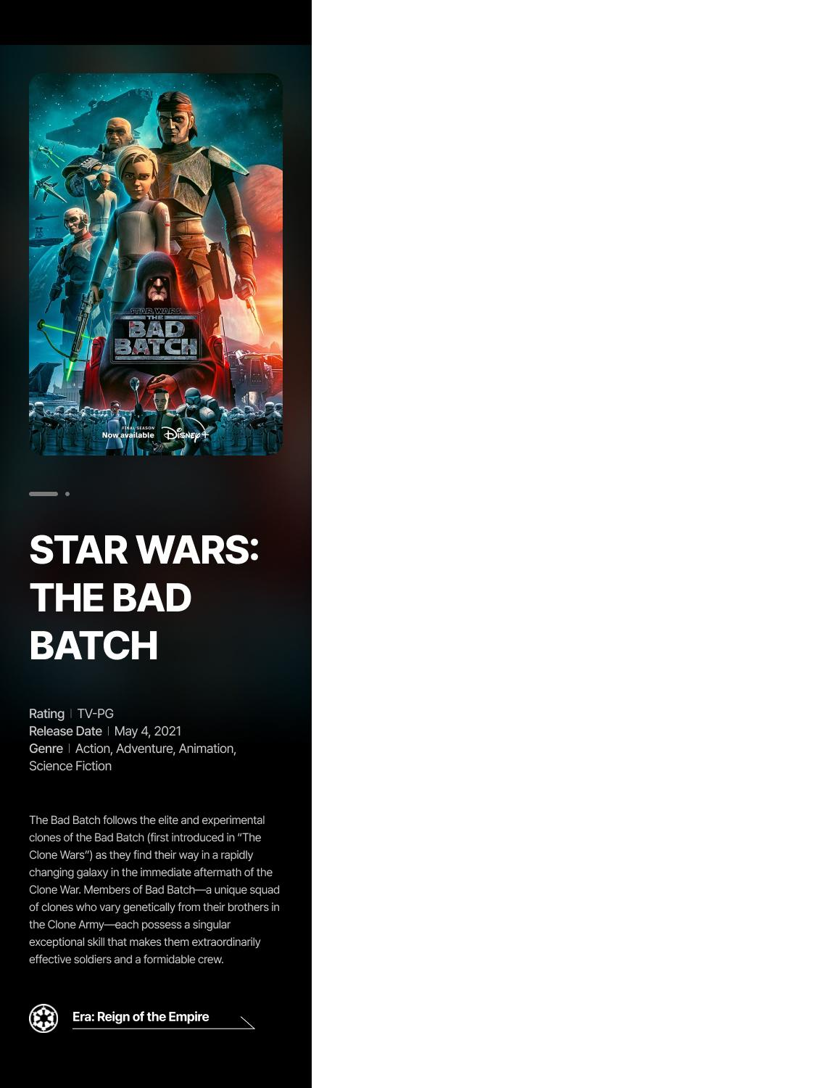
서브페이지 bad batch MO
상단타이틀, 메인 포스터
시리즈 대표
포스터
기능 기존과 동일
버튼은 이용자의 편의성을 위해 세로 배열로 변경
타이틀 이미지
타이틀
텍스트
정보
버튼1
텍스트
버튼2
타이틀

Slide 19
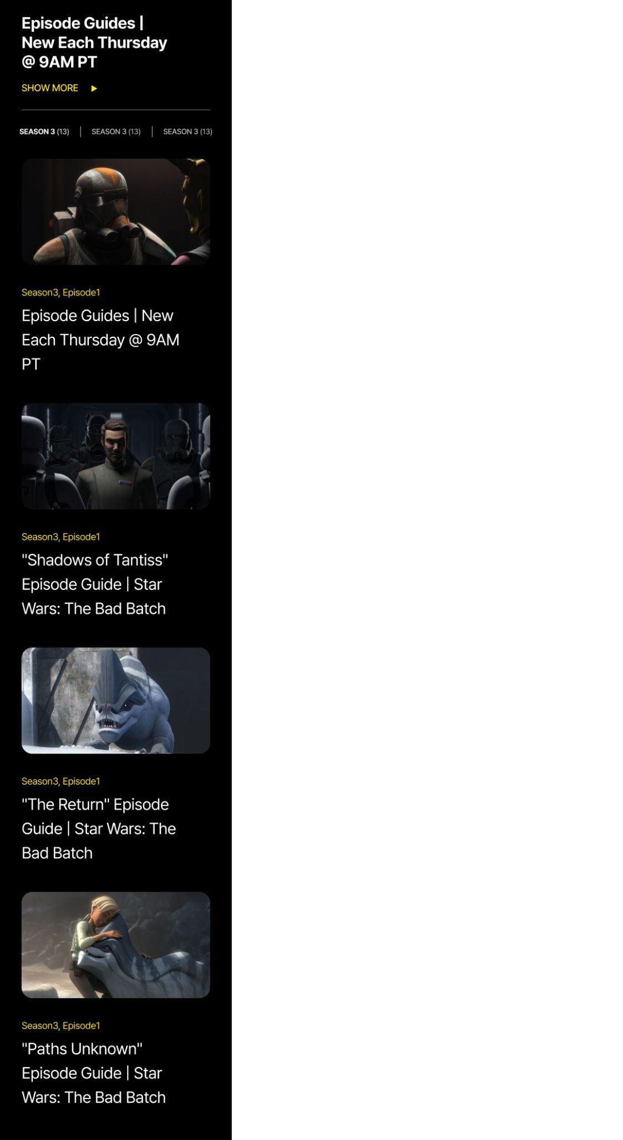
서브페이지 bad batch MO
섹션 타이틀
썸네일
컴포넌트1 (에피소드)
카테고리
타이틀
(최대 3줄)
더보기 버튼
에피소드 노출이라는 고객의 니즈에 맞게 모바일시에는 가로슬라이드 헤제하여 세로 진행
최대 노출수 5개로 제한 + more view 버튼 표시
카테고리
썸네일
썸네일
카테고리
타이틀
(최대 3줄)
카테고리
썸네일
타이틀
(최대 3줄)
카테고리
타이틀
(최대 3줄)
썸네일
카테고리
타이틀
(최대 3줄)

Slide 20
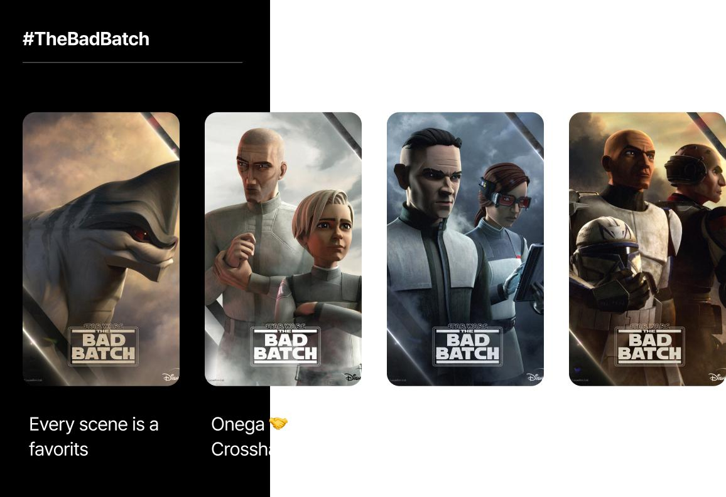
서브페이지 bad batch MO
섹션 타이틀
컴포넌트2 (SNS)
SNS 파트는 가로 슬라이드로 진행
1.5 노출
썸네일
썸네일
썸네일
썸네일
타이틀
(최대 2줄)
타이틀
(최대 2줄)
타이틀
(최대 2줄)
타이틀
(최대 2줄)

Slide 21
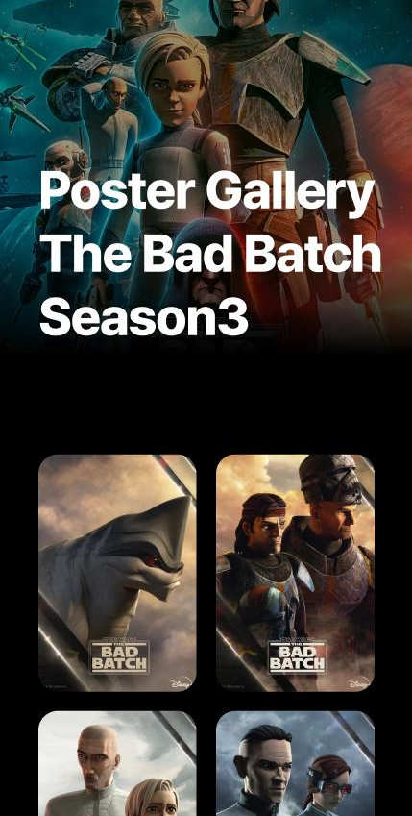
서브페이지 bad batch MO
포스터
액티브
포스터
SNS 파트는 가로 슬라이드로 진행
1.5 노출
타이틀
(최대 3줄)
썸네일
썸네일
타이틀
썸네일
썸네일
텍스트

Slide 22
서브 페이지
(The-mandalorian)
이우진

Slide 23
서브페이지 the Mandalorian
타이틀 이미지
상단 인포 영역
타이틀 이미지
전체 화면높이값으로 설정
버튼 클릭 시 링크 이동
서브 텍스트
서브 텍스트
버튼
버튼
버튼
버튼
인포 이미지
인포 이미지
타이틀
텍스트
타이틀
텍스트

Slide 24
서브페이지 the Mandalorian
에피소드, 캐릭터 영역
이미지 슬라이드
이미지 슬라이드
이미지 마우스 오버시 텍스트 노출
버튼 클릭 시 이미지 슬라이드
비디오 클릭시 동영상 팝업 생성 및 재생
하단 이미지 슬라이드는 이미지 자동 무한 슬라이드
마우스 오버시 멈춤 및 확대
비디오 슬라이드
비디오 슬라이드
이미지 슬라이드2
이미지 슬라이드2

Slide 25
서브페이지 the Mandalorian
갤러리 영역
갤러리 이미지
갤러리 텍스트
갤러리 이미지
이미지 클릭시 갤러리 팝업 노출
이동 버튼 클릭시 이미지 슬라이드
갤러리 텍스트
갤러리 이미지
갤러리 텍스트
갤러리 이미지
하단배너
갤러리 텍스트
하단배너
갤러리 텍스트

Slide 26
서브 페이지
(Ahsoka)
이수진

Slide 27
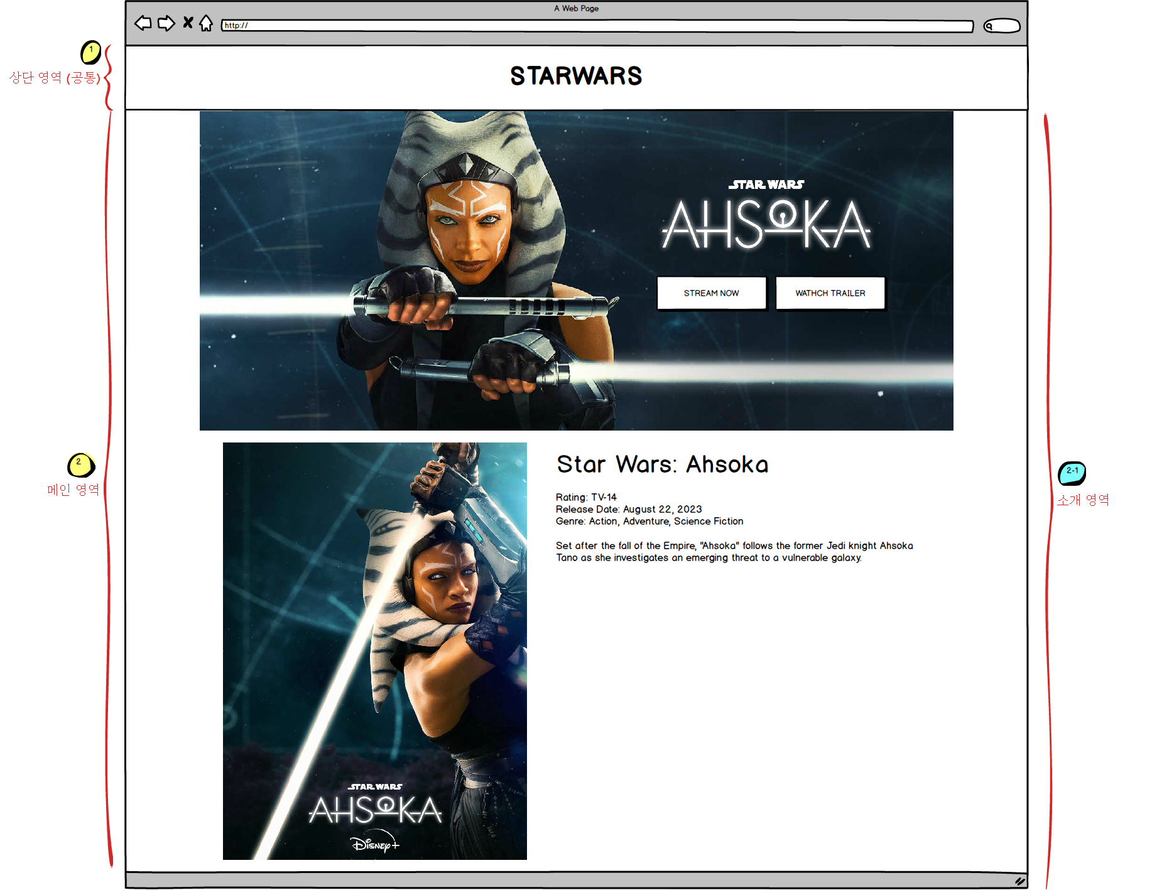
서브페이지 Ahsoka
시리즈 소개 영역
상단 영역
메인 영역
공통 이벤트: 스크롤 페이드 인/아웃 효과. 시간차를 두고 컨텐츠가 나타나게 함.
상단 배너(Top Banner)
& 시리즈 정보

Slide 28
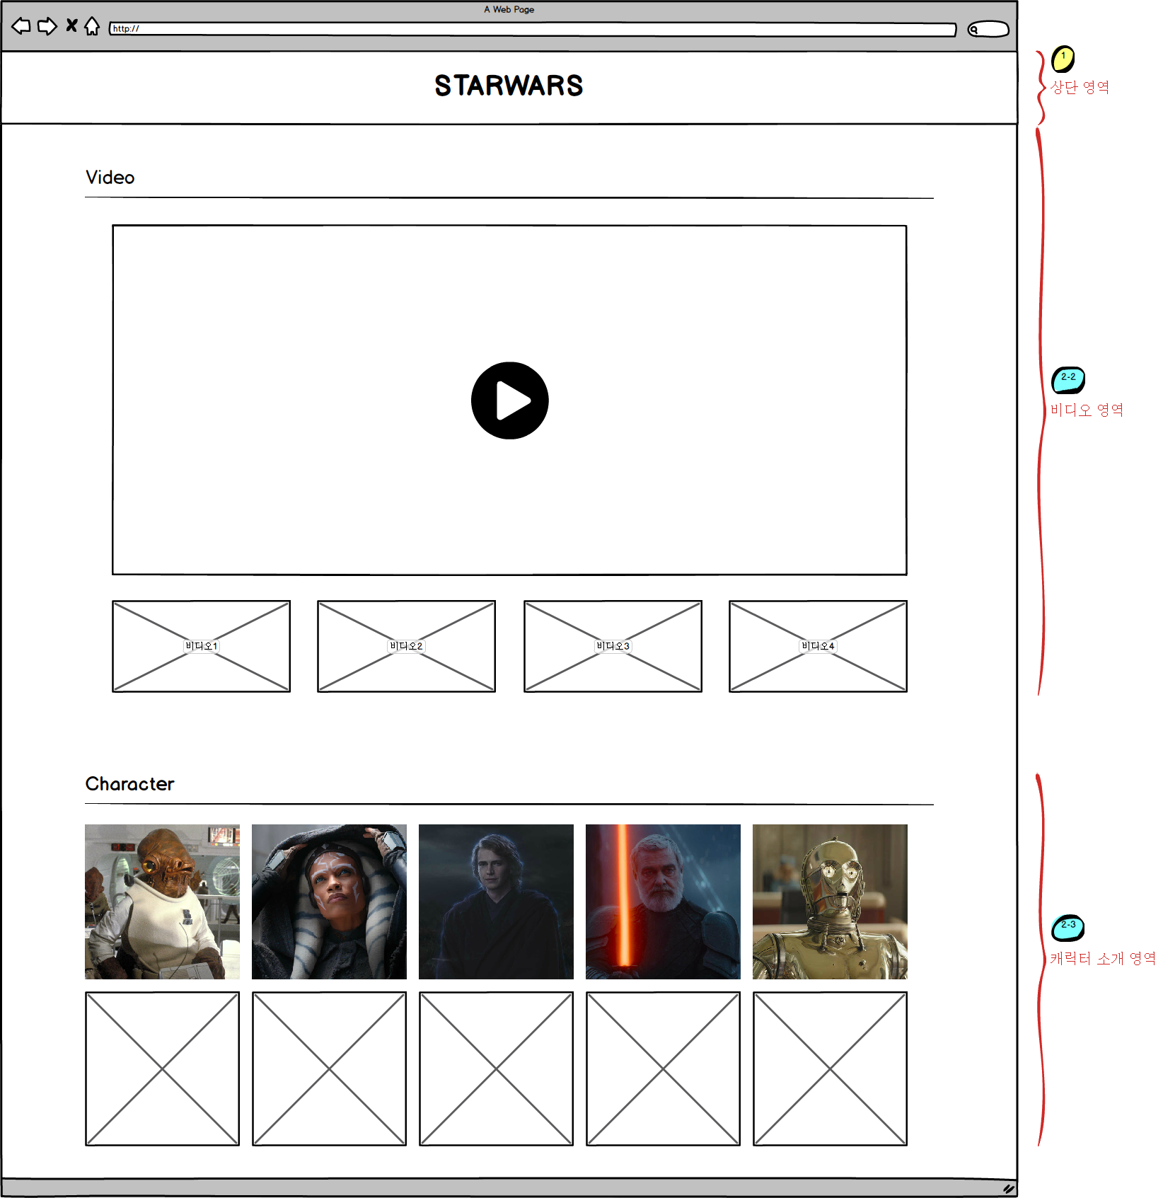
서브페이지 Ahsoka
비디오 / 캐릭터 소개 영역
비디오 영역: 클릭시 아이프레임 src을 변경하여 영상 재생.
캐릭터 영역: 배열 객체 및 Grid를 사용하여 캐릭터 창 배치. 클릭시 해당 캐릭터의 정보창이 뜸.

Slide 29
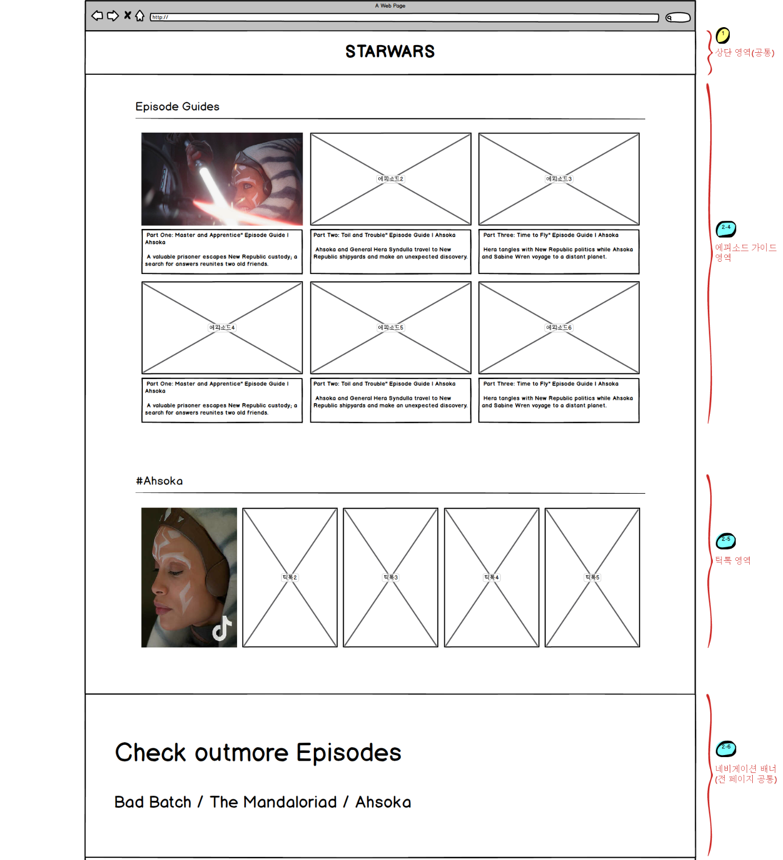
서브페이지 Ahsoka
비디오 / 캐릭터 소개 영역
에피소드 가이드 영역: 클릭시 각 회차별 페이지로 이동.
틱톡 영역: 클릭시 TicTok 사이트로 이동.
네비게이션 배너: 클릭시 해당 서브 페이지로 이동. (전 서브 페이지 공통)

